Slide 1
C compiler
张清 郝广博 桂晓琬

Slide 2
1
前端
2
中端
3
后端

Slide 3
总体设计
根据编译器的通常设计方法（源程序--中间代码--目标代码）
我们将编译器的设计分为了三个部分：
前端部分：对源程序进行词法分析和语法分析，生成语法分析树
中端部分：解析语法分析树，生成中间代码
后端部分：翻译中间代码，生成目标代码

Slide 4
总体设计
使用语言/工具：
前端：C++ / flex, bison
中段：Python 3.6
后端：Python 3.6
效果展示：
运行MIPS代码：SPIM 模拟器
语法分析树展示

Slide 5
1
前端

Slide 6
总体思路
起始符号
终结符
分析树
非叶节点
叶节点
Json文件

Slide 7
数据结构

Slide 8
词法分析
将代码扫描并且将匹配出文法中的终结符，同时，生成对应的TreeNode，将其放入yylval.node中，并且计算出当前的行号和列号。
统计列号和行号

Slide 9
语法分析
语言文法
语义动作
规约优先级设置
错误恢复

Slide 10
2
中端

Slide 11
总体思路
解析语法分析树
产生中间代码
根据文法逻辑递归解析

Slide 12
中间代码

Slide 13
数据结构
1. Block
5. IdentifierElement
2. TempElement
6. FunctionElement
3. ConstantElement
7. IRWriter
4. ArrayItemElement
8. Loggable和ParseError

Slide 14
解析语法树
parse
c_program
parse_c_program
parse_translation_unit

Slide 15
解析语法树
expression
constant & identifier
labeled statement
selection statement
iteration statement
jump_statement
compound_statement
function_definition
declaration

Slide 16
解析语法树- expression

Slide 17
解析语法树-constant&identifier

Slide 18
解析语法树-labeled statement

Slide 19
解析语法树-declaration

Slide 20
3
后端

Slide 21
总体思路
扫描并分割中间代码
构造活跃分析表
构建变量符号表 label管理表
翻译中间代码生成目标代码

Slide 22
数据结构
Reg
Liveness_analysis
Code

Slide 23
数据结构
4. MIPSWriter
5. StackFrame

Slide 24
寄存器分配策略
活跃分析计算
寄存器分配策略

Slide 25
生成目标代码
Label型语句
Return型语句
CALL型语句
IF型语句
Assign型语句

Slide 26
4
展示

Slide 27
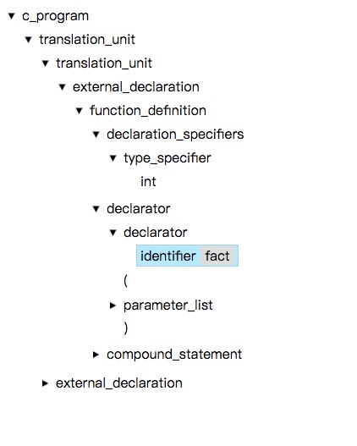
语法树可视化
http://120.27.121.63:8000

Slide 28
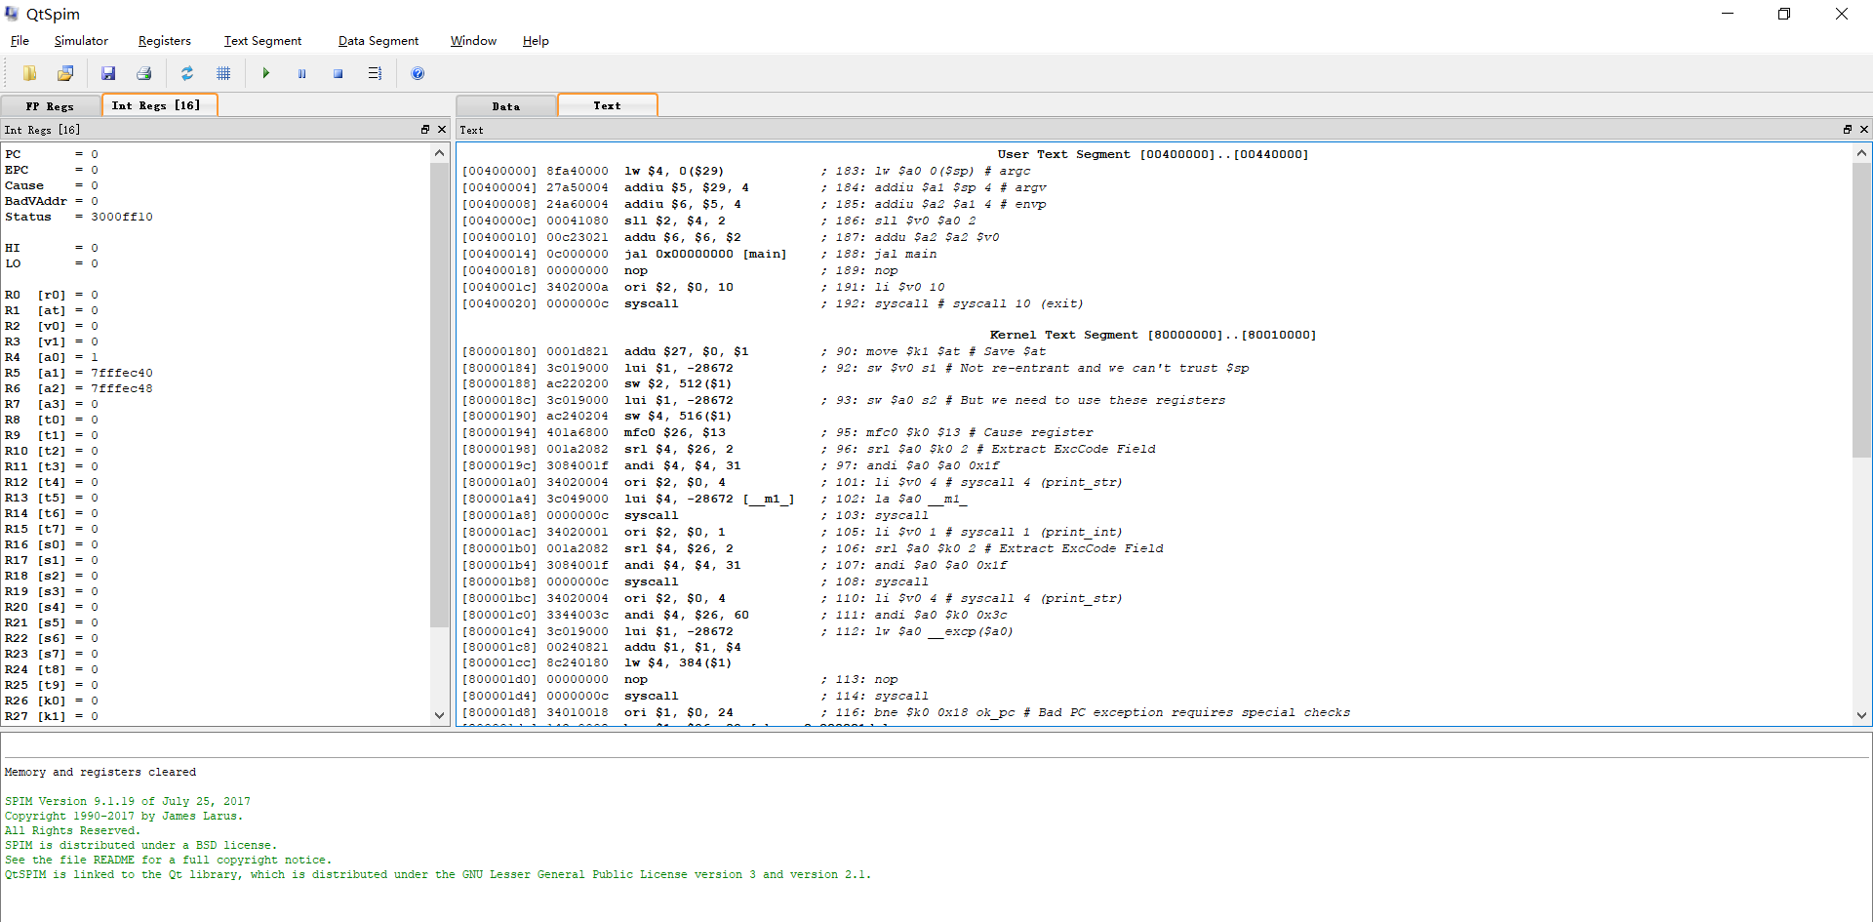
执行目标代码

Slide 29
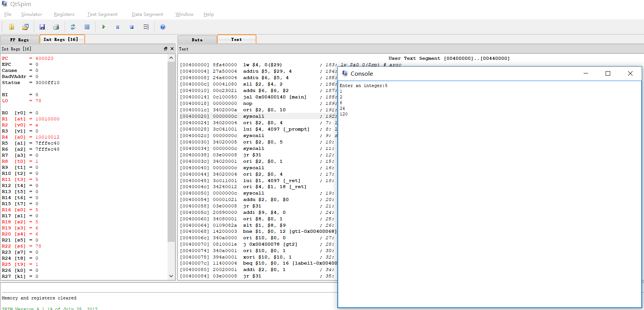
执行目标代码

Slide 30
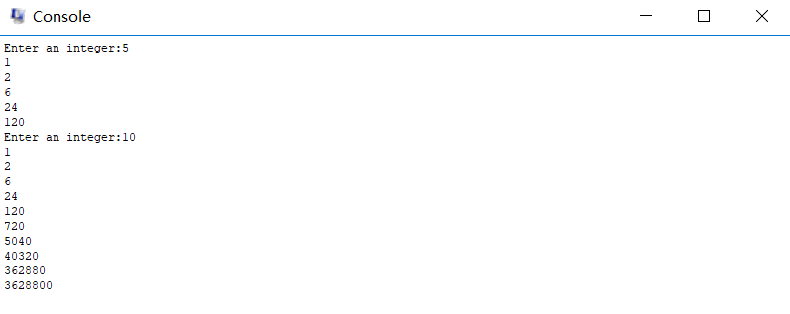
执行目标代码

Slide 31
Thank you!

Slide 32

点击输入内容
点击输入内容点击输入内容点击输入内容点击输入内容点击输入内容点击输入内容点击输入内容点击输入内容点击输入内容点击输入内容点击输入内容点击输入内容点击输入内容点击输入内容点击输入内容点击输入内容点击输入内容点击输入内容点击输入内容点击输入内容

Slide 33
点击输入内容
20
18
9
58
33
17
21
点击输入内容
点击输入内容点击输入内容点击输入内容点击输入内容点击输入内容点击输入内容点击输入内容点击输入内容点击输入内容点击输入内容点击输入内容点击输入内容点击输入内容点击输入内容点击输入内容点击输入内容点击输入内容点击输入内容点击输入内容点击输入内容

Slide 34
1
点击输入内容
点击输入内容点击输入内容点击输入
点击输入内容点击输入内容点击输入
2
点击输入内容
点击输入内容点击输入内容点击输入
点击输入内容点击输入内容点击输入
3
点击输入内容
点击输入内容点击输入内容点击输入
点击输入内容点击输入内容点击输入

Slide 35
点击输入内容
点击输入内容
点击输入内容
S
W
点击输入内容点击输入内容点击输入
点击输入内容点击输入内容点击输入
点击输入内容点击输入内容点击输入
点击输入内容点击输入内容点击输入
点击输入内容点击输入内容点击输入
点击输入内容点击输入内容点击输入
点击输入内容
点击输入内容
O
T
点击输入内容点击输入内容点击输入
点击输入内容点击输入内容点击输入
点击输入内容点击输入内容点击输入
点击输入内容点击输入内容点击输入
点击输入内容点击输入内容点击输入
点击输入内容点击输入内容点击输入

Slide 36
点击输入内容
45%
30%
26%
点击输入内容
点击输入内容点击输入内容点击输入内容点击输入内容点击输入内容点击输入内容点击输入内容点击输入内容点击输入内容点击输入内容点击输入内容

Slide 37
点击输入内容
1
内容
点击输入内容点击输入内容点击输入
内容
2
内容
点击输入内容点击输入内容点击输入
内容
内容
内容
3
点击输入内容点击输入内容点击输入
4
内容
内容
点击输入内容点击输入内容点击输入
内容
5
内容
内容
点击输入内容点击输入内容点击输入
6
内容
点击输入内容点击输入内容点击输入

Slide 38
点击输入内容
点击输入内容
点击输入内容
S
W
点击输入内容点击输入内容点击输入
点击输入内容点击输入内容点击输入
点击输入内容点击输入内容点击输入
点击输入内容点击输入内容点击输入
点击输入内容点击输入内容点击输入
点击输入内容点击输入内容点击输入
点击输入内容
点击输入内容
O
T
点击输入内容点击输入内容点击输入
点击输入内容点击输入内容点击输入
点击输入内容点击输入内容点击输入
点击输入内容点击输入内容点击输入
点击输入内容点击输入内容点击输入
点击输入内容点击输入内容点击输入

Slide 39
点击输入内容
点击输入内容
点击输入内容
点击输入内容点击输入内容点击输入内容点击输入内容点击输入内容点击输入内容点击输入内容点击输入内容点击输入内容点击输入内容点击输入内容
点击输入内容点击输入内容点击输入内容点击输入内容点击输入内容点击输入内容点击输入内容点击输入内容点击输入内容点击输入内容点击输入内容

Slide 40
点击输入内容
点击输入内容
内容
点击输入内容点击输入内容点击输入内容点击输入内容
点击输入内容点击输入内容点击输入内容点击输入内容
点击输入内容点击输入内容点击输入内容点击输入内容
点击输入内容
内容
点击输入内容
内容

Slide 41


点击输入内容
点击输入内容点击输入内容点击输入
点击输入内容点击输入内容点击输入
点击输入内容点击输入内容点击输入
点击输入内容点击输入内容点击输入内容点击输入内容
点击输入内容点击输入内容点击输入
点击输入内容点击输入内容点击输入
点击输入内容点击输入内容点击输入
点击输入内容点击输入内容点击输入内容点击输入内容
点击输入内容点击输入内容点击输入
点击输入内容点击输入内容点击输入
点击输入内容点击输入内容点击输入
点击输入内容点击输入内容点击输入内容点击输入内容

Slide 42
点击输入内容
点击输入内容点击输入内容点击输入点击输入内容点击输入内容点击输入内容点击输入内容点击输入内容点击输入内容
点击输入内容点击输入内容点击输入点击输入内容点击输入内容点击输入内容点击输入内容点击输入内容点击输入内容
点击输入内容点击输入内容点击输入点击输入内容点击输入内容点击输入内容点击输入内容点击输入内容点击输入内容
点击输入内容点击输入内容点击输入点击输入内容点击输入内容点击输入内容点击输入内容点击输入内容点击输入内容

Slide 43

点击输入内容
点击输入内容
Corporate BI (Centralized, Managed)
Discover
点击输入内容
Integrate
点击输入内容
Analyze
点击输入内容
Report
点击输入内容

Slide 44
点击输入内容
输入内容
输入内容
输入内容
输入内容
输入内容

Slide 45
点击输入内容
点击输入内容点击输入内容点击输入内容点击输入内容点击输入内容点击输入内容点击输入内容点击输入内容点击输入内容点击输入内容点击输入内容
点击输入内容
点击输入内容
点击输入内容
点击输入内容点击输入内容点击输入内容点击输入内容
点击输入内容点击输入内容点击输入内容点击输入内容
点击输入内容点击输入内容点击输入内容点击输入内容

Slide 46
点击输入内容
内容3
点击输入内容
点击输入内容点击输入内容点击输入
点击输入内容点击输入内容点击输入
点击输入内容点击输入内容点击输入
内容2
内容1
点击输入内容
点击输入内容点击输入内容点击输入
点击输入内容点击输入内容点击输入
点击输入内容点击输入内容点击输入
内容
点击输入内容
点击输入内容点击输入内容点击输入
点击输入内容点击输入内容点击输入
点击输入内容点击输入内容点击输入

Slide 47
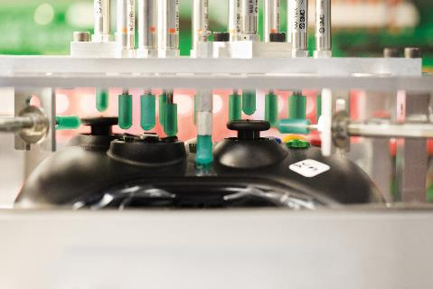



点击输入内容
1
2
3
4
点击输入内容:
点击输入内容点击输入内容点击输入内容点击输入内容点击输入内容点击输入内容点击输入内容点击输入内容点击输入内容点击输入内容
点击输入内容:
点击输入内容点击输入内容点击输入内容点击输入内容点击输入内容点击输入内容点击输入内容点击输入内容点击输入内容点击输入内容
点击输入内容:
点击输入内容点击输入内容点击输入内容点击输入内容点击输入内容点击输入内容点击输入内容点击输入内容点击输入内容点击输入内容
点击输入内容:
点击输入内容点击输入内容点击输入内容点击输入内容点击输入内容点击输入内容点击输入内容点击输入内容点击输入内容点击输入内容

Slide 48
点击输入内容
点击输入内容
点击输入内容点击输入内容点击输入
点击输入内容点击输入内容点击输入
点击输入内容点击输入内容点击输入
点击输入内容
点击输入内容
内容
点击输入内容
点击输入内容点击输入内容点击输入
点击输入内容点击输入内容点击输入
点击输入内容点击输入内容点击输入
点击输入内容
点击输入内容
点击输入内容点击输入内容点击输入
点击输入内容点击输入内容点击输入
点击输入内容点击输入内容点击输入

Slide 49
点击输入内容
17%
32%
13%
点击输入内容
点击输入内容
点击输入内容
点击输入内容点击输入内容点击输入内容
点击输入内容点击输入内容点击输入内容
点击输入内容点击输入内容点击输入内容
点击输入内容点击输入内容点击输入内容
点击输入内容点击输入内容点击输入内容
点击输入内容点击输入内容点击输入内容

Slide 50
点击输入内容
内容
内容
点击输入内容点击输入内容点
点击输入内容点击输入内容点
点击输入内容点击输入内容点
点击输入内容点击输入内容点
内容
内容
点击输入内容点击输入内容点
点击输入内容点击输入内容点
点击输入内容点击输入内容点
点击输入内容点击输入内容点

Slide 51
点击输入内容
点击输入内容
点击输入内容
点击输入内容
点击输入内容
关键
词语
点击输入内容
点击输入内容
点击输入内容
点击输入内容
点击输入内容
点击输入内容
点击输入内容

Slide 52
点击输入内容
2009年
点击输入内容
点击输入内容
点击输入内容
2007年
点击输入内容
点击输入内容
点击输入内容
点击输入内容
2011年
点击输入内容
点击输入内容
点击输入内容
点击输入内容
2008年
点击输入内容
点击输入内容
点击输入内容
点击输入内容
2010年
点击输入内容
点击输入内容
2012年
点击输入内容
点击输入内容
点击输入内容
点击输入内容点击输入内容点击输入内容点击输入内容点击输入内容点击输入内容点击输入内容点击输入内容点击输入内容点击输入内容点击输入内容

Slide 53
点击输入内容
输入内容
输入内容
输入内容
输入内容
点击输入内容
点击输入内容点击输入内容点击输入
点击输入内容点击输入内容点击输入
点击输入内容点击输入内容点击输入
输入内容
输入内容
输入内容
点击输入内容
点击输入内容点击输入内容点击输入
点击输入内容点击输入内容点击输入
点击输入内容点击输入内容点击输入

Slide 54
Thank you!

Slide 55
颜色RGB值
RGB: (203,125,64)
RGB: (162,146,102)
RGB: (230,184,117)
RGB: (111,77,57)
RGB: (111,134,131)
RGB: (202,187,143)
RGB: (125,117,93)
MJ Design
http://jayjiang.yanj.cn/ 51PPT模板网 www.51pptmoban.com 授权发布
51PPT模板网 www.51pptmoban.com 授权发布

Slide 56
可替换图标

Slide 57
可替换图标

Slide 58
可替换图标

